Slide 1
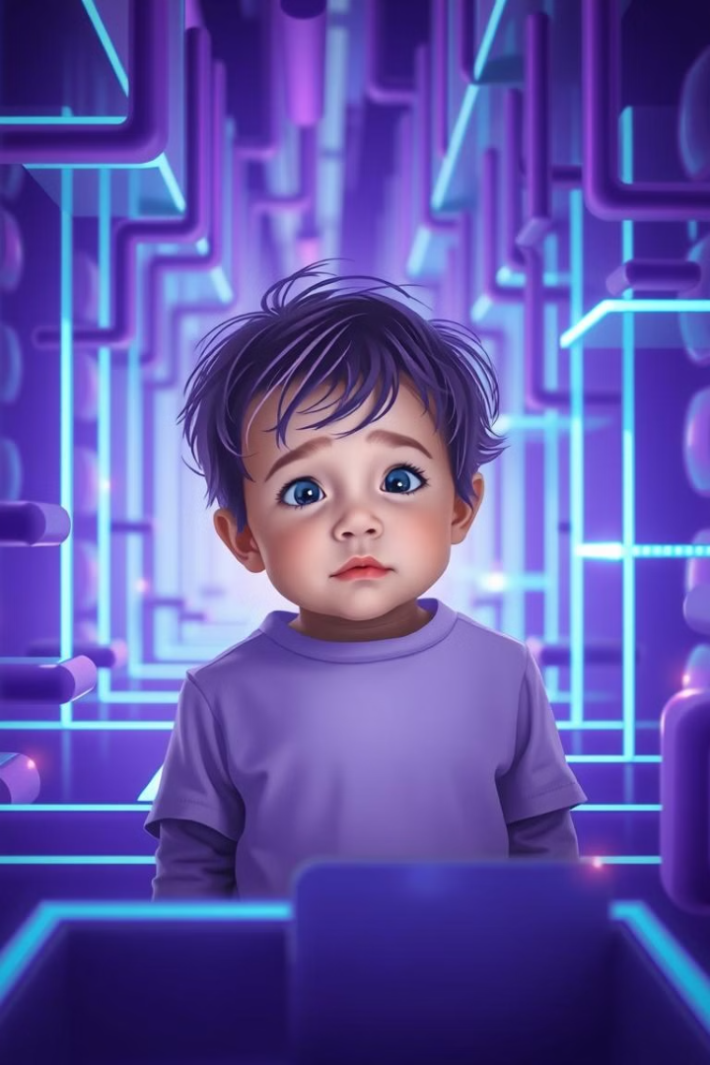
Небезпечний вплив соціальних мереж та інтернету на поведінку дітей
Соціальні мережі та інтернет стали невід'ємною частиною життя сучасних дітей. Хоча вони можуть приносити користь, також існує небезпечний вплив, який потрібно розуміти та запобігати.

Slide 2
Зростання часу, проведеного дітьми в соціальних мережах
Статистика
Причини
За даними досліджень, діти все більше часу проводять в соціальних мережах, що впливає на їхнє навчання, сон, фізичну активність та соціальне життя.
Доступність, соціальний тиск, розваги, пошук інформації, спілкування - фактори, що сприяють зростанню часу, проведеного в мережі.

Slide 3
Вплив на психічне здоров'я
1
Тривога
2
Депресія
3
Низька самооцінка
Постійне порівняння з іншими, негативні коментарі, страх пропустити щось важливе можуть викликати тривогу та стрес.
Ізоляція, залежність від лайків, соціальна нерівність, можуть призвести до депресії, самотності та почуття марності.
Зображення ідеального життя в соціальних мережах може формувати у дітей нереальні очікування та погіршувати самооцінку.

Slide 4
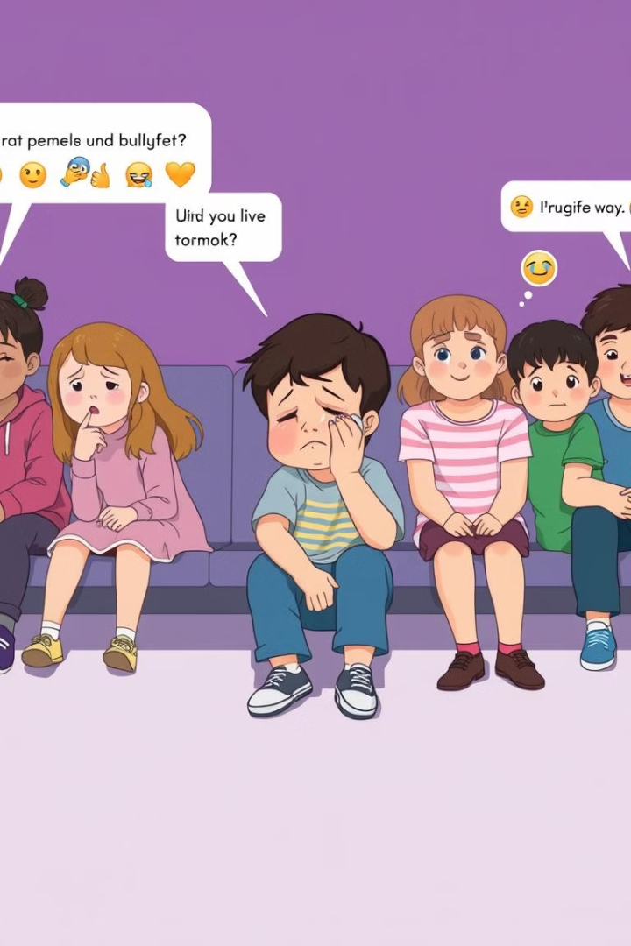
Небезпека кібербулінгу
Кібербулінг
Наслідки
Насильство в мережі, яке включає приниження, загрози, образливі коментарі та розповсюдження приватних даних.
Кібербулінг може призвести до емоційного дистресу, депресії, тривоги, проблем з навчанням, погіршення самооцінки та навіть суїцидальних думок.

Slide 5
Проблема надмірного споживання контенту
Залежність
Дезінформація
Надмірне споживання контенту, розважальних відео та ігор може призвести до залежності, що шкодить навчанню, сну та соціальному життю.
Невірна, неперевірена інформація в соціальних мережах може формувати у дітей хибні уявлення та погляди на світ.

Slide 6
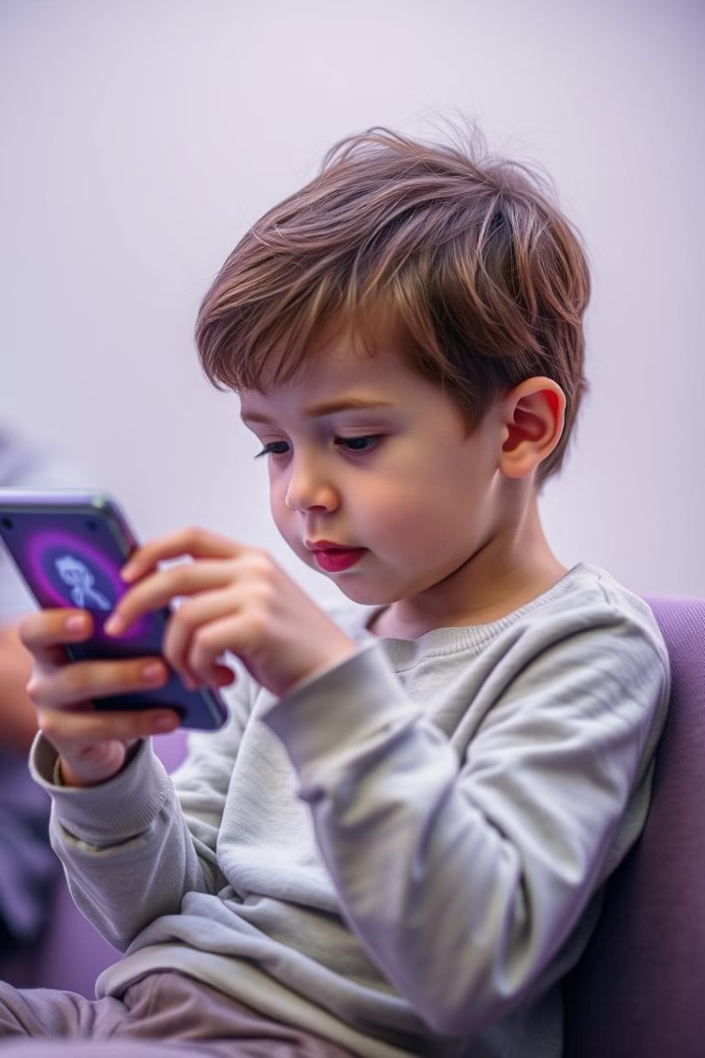
Вплив на соціальні навики
1
Спілкування
Спілкування в соціальних мережах може бути легшим, але воно не замінює справжнє спілкування та розвиток соціальних навичок.
2
Міжособистісні стосунки
Тривале спілкування в мережі може призвести до труднощів у спілкуванні в реальному житті та погіршення міжособистісних стосунків.
3
Емпатія
Відсутність прямого контакту та емоційної реакції може знижувати рівень емпатії та розуміння почуттів інших людей.

Slide 7
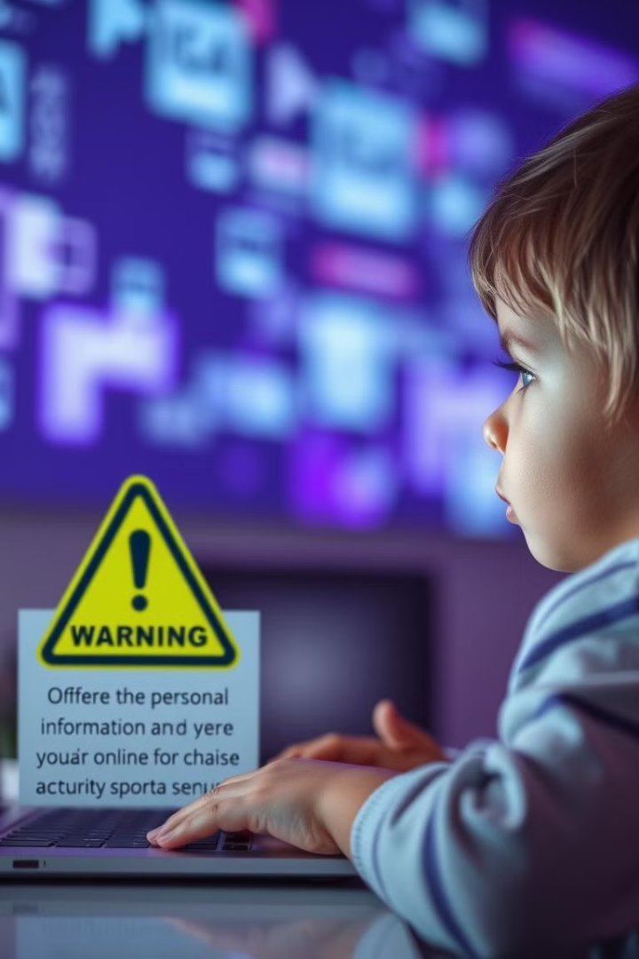
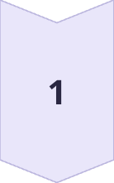
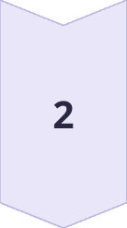
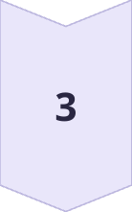
Загрози безпеки та конфіденційності даних
Кіберзлочинці
Зловмисники можуть використовувати соціальні мережі для крадіжки особистих даних, шахрайства та інших злочинів.
Конфіденційність
Діти можуть не усвідомлювати, що вони розголошують свої особисті дані, фотографії та відео, які можуть бути використані з недобрих намірів.
Захист
Важливо навчити дітей безпечним правилам поведінки в мережі та захисту особистих даних.

Slide 8
Сексуальна експлуатація та інші злочини онлайн
1
Експлуатація
2
Злочини
3
Наслідки
Діти можуть стати жертвами сексуальної експлуатації, шахрайства, торгівлі людьми, шантажу та інших злочинів, вчинених онлайн.

Slide 9
Стратегії захисту та батьківський контроль
Освіта
1
Навчайте дітей безпечним правилам поведінки в мережі, як захистити особисті дані, розпізнавати небезпечний контент та спілкуватися з незнайомцями.
Контроль
2
Використовуйте батьківський контроль на пристроях дітей, щоб обмежити доступ до непридатного контенту та моніторити їхню активність в мережі.
Спілкування
3
Спілкуйтеся з дітьми про їхній досвід в соціальних мережах, вислуховуйте їхні проблеми та тривоги, будуйте довіру.

Slide 10
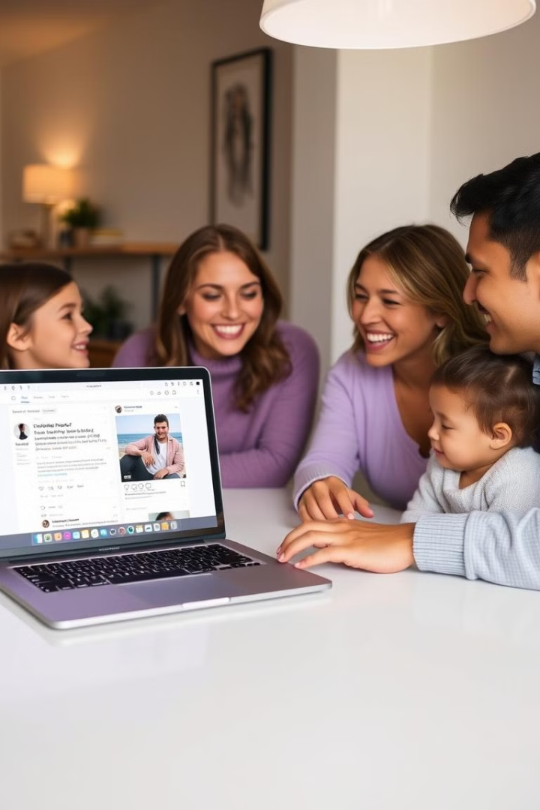
Висновки та рекомендації
1
2
Обмеження
Навчання
Слід обмежити час, проведений дітьми в соціальних мережах, та заохочувати інші види діяльності.
Важливо навчати дітей безпечним правилам поведінки в мережі та відповідальному користуванню соціальними мережами.
3
Співпраця
Співпраця між батьками, вихователями та освітянами є ключовою для захисту дітей від негативного впливу соціальних мереж.

